Slide 1
유도 시스템

Slide 2
목차
유도 기본 컨셉
계획 모드
죽음과 다시하기

Slide 3
넛지
은근슬쩍 하는 유도.
유도에 따라 다른 시뮬레이션이 진행됨.
유도와 시뮬레이션은 전형적인 예측(행동)과 피드백임

Slide 4
예측의 예측
플레이어가 한 유도의 적절한 피드백을 보여줘야 함.
사람은 기본적으로 자신의 예측이 맞기를 기대함. 즉, 유도에 맞는 시뮬레이션을 보여줘야 함.
이때 우리는 플레이어의 예측을 예측해야 함. 아니면 만들거나. 즉 유도의 유도를 해야 함.

Slide 5
계획 모드
소리, 물건 배치, 조명 등의 기능들을 순차적으로 조작.
카메라는 각 기능이 영향을 주는 공간에 포커스되면 설정 시 그것이 주는 영향을 미리 보여줘야 함.
시뮬레이션 시작 전까지는 수정 가능

Slide 6
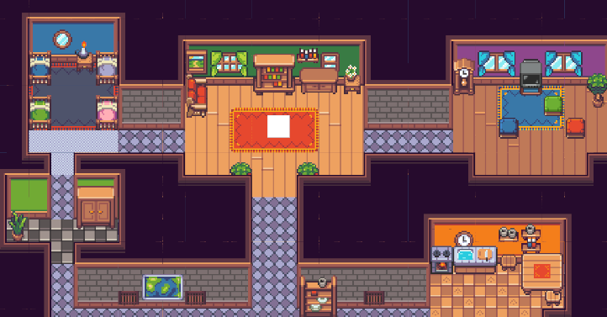

Slide 7
정보 제공
주인공이 어디서 입장하는지를 알려줘야 함.
주인공의 할 일 목록과 대화 로그를 보여줘서 어떤 방향으로 유도할지힌트를 제공.

Slide 8
예시 : 열쇠 찾기
날씨 : 비가 오게 해서 특정 건물 안에 들어가게 유도
빛 : 열쇠가 있는 쪽에 빛을 비춰서 찾기 쉽도록 함. 이때 잘 보이는 열쇠를 표현해야 함.
소리 : 열쇠가 있는 쪽에 소리를 내서 찾도록 유도할 수도 있음. 이때도 소리를 재생해서 어떤 사건이 일어나는지를 알 수 있게 해야 함.

Slide 9
죽음과 다시하기
원래는 죽음과 다시하기라는 개념 없이 게임을 만드려했는데 이 경우 엄청난 수의 분기가 필요.
선형적인 스토리에 집중하는 게임인데 너무 많은 분기를 만들면 몇몇 파트의 밀도나 퀄리티도 떨어질 수 있음.
그래서 생존과 죽음이라는 개념을 넣을까 생각 중.

Slide 10
다시하기
주인공이 죽는 경우에만 다시하며 그렇지 않은 경우에는 분기가 갈림.
죽는 경우의 수에 맞는 시나리오를 만들어야 하긴 하지만 분기기 끊기기 때문에 작업량이 훨씬 덜함.
전투, 배고픔이나 목마름 혹은 더위나 추위, 가스 중독 등 여러 요소를 넣을 생각인데 어떻게 일관성을 유지할지는 고민 중

Slide 11
결론
계획 모드에서 플레이어가 어떤 선택을 했을 경우 기대하는 결과를 보여줘야 한다. 우린 그걸 예측하거나 만들어야 한다.
죽음과 다시하기를 통해 분기를 줄일 수 있다.

